Slide 1
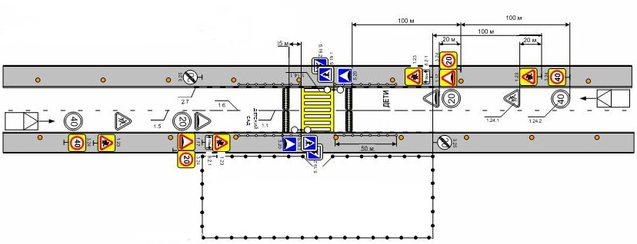
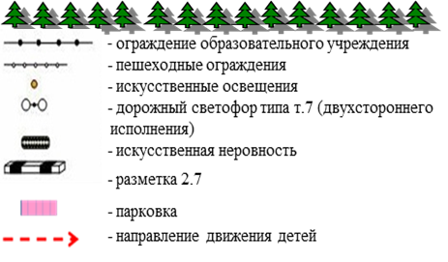
Схема безопасности дорожного движения МБДОУ ДС № 48«Одуванчик" г.Светлоград
Российская Федерация, 356530, Ставропольский край, Петровский район, город Светлоград, ул.Урожайная д. 2И.
Ул. Урожайная 2И
МБДОУ ДС № 48 «Одуванчик»
г.Светлоград

Slide 2
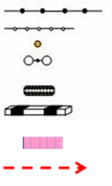
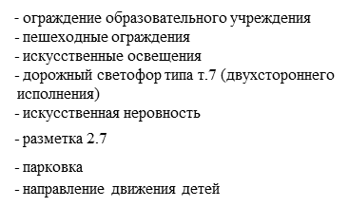
Схема организации дорожного движения в непосредственной близости от МБДОУДС № 48 «Одуванчик" г.Светлоград с размещением соответствующих технических средств, маршруты движения детей и расположение парковочных мест. Российская Федерация, 356530, Ставропольский край, Петровский район, город Светлоград, ул. Урожайная 2И
МБДОУДС № 48 «Одуванчик»
г.Светлоград

Slide 3
Маршруты движения организованных групп детей от МБДОУДС № 48 «Одуванчик" г.Светлоград к стадиону, парку или к спортивно-оздоровительному комплексу Российская Федерация, 356530, Ставропольский край, Петровский район, город Светлоград, ул.Урожайная 2И
МБДОУДС № 48 «Одуванчик»
г.Светлоград

